Slide 1
Mercado de Trabalho
Mestrado
Beatriz Albiero
www.linkedin.com/in/beatriz-albiero/
Linguística e NLP
Por que Estatística?

Slide 2
Por que Estatística?

Slide 3
Por que Estatística?
Profissão do futuro

Slide 4
Por que Estatística?
Profissão do futuro
Salário

Slide 5
Por que Estatística?
Profissão do futuro
Salário
Flexibilidade no Mercado

Slide 6
Por que Estatística?
Profissão do futuro
Salário
Flexibilidade no Mercado
Demanda

Slide 7
Linguística
Linguística Histórica

Slide 8
Linguística
Linguística Histórica
Fonética e Fonologia

Slide 9
Linguística
Linguística Histórica
Fonética e Fonologia
Sintaxe

Slide 10
Linguística
Linguística Histórica
Fonética e Fonologia
Sintaxe
Semântica

Slide 11
Linguística
Linguística Histórica
Fonética e Fonologia
Sintaxe
Semântica
Pragmática

Slide 12
Linguística
Aquisição de Linguagem
Neurolinguística
Psicolinguística
Linguística Computacional

Slide 13
Linguística Computacional
Campo interdisciplinar preocupado com os modelos de linguagem natural (com propostas estatísticas ou baseadas em regras) de um ponto de vista computacional, bem como o estudo de abordagens computacionais adequadas para questões linguísticas.

Slide 14
PLN - Processamento de Linguagem Natural:
O PLN visa tornar a relação humano-computador o mais natural possível.

Slide 15
PLN - Processamento de Linguagem Natural:
O PLN visa tornar a relação humano-computador o mais natural possível.

Slide 16
PLN – Questões:
Conversão áudio-texto
Predição de palavras e sentenças
Análise de Sentimento
Tradução automática

Slide 17
The 20 funniest suggestions from Google Suggest
PLN – Questões:
Predição de palavras e sentenças

Slide 18
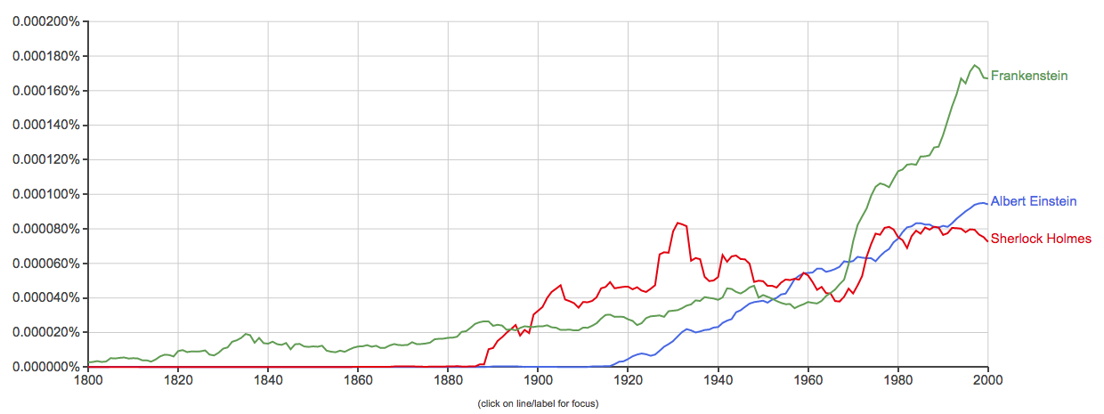
https://books.google.com/ngrams
PLN – Questões:
Predição de palavras e sentenças

Slide 19
PLN – Questões:
Análise de sentimento

Slide 20
PLN – Questões:
Análise de sentimento
"Eu gosto do Felipe mas ele é um babaca."

Slide 21
PLN – Questões:
Análise de sentimento
"Eu gosto do Felipe mas ele é um babaca."

Slide 22
PLN – Questões:
Análise de sentimento
"Eu gosto do Felipe mas ele é um babaca."
"Eu adoro essa marca mas esse produto é uma porcaria."

Slide 23
PLN – Questões:
Traduçáo automática:

Slide 24
PLN – Questões:
Tradução automática:
My loneliness is killing me (and I) I must confess I still believe (still believe) When I'm not with you I lose my mind Give me a sign Hit me baby one more time

Slide 25
PLN – Questões:
Tradução automática:
Magányom megöli (és én)
Be kell vallanom, még mindig hiszek (még mindig hiszek)
Ha nem vagyok veled, elveszítem az eszemet
Adj egy jelet
Üss meg bébi még egyszer
hungaro

Slide 26
PLN – Questões:
Tradução automática:
Magányom megöli (és én)
Be kell vallanom, még mindig hiszek (még mindig hiszek)
Ha nem vagyok veled, elveszítem az eszemet
Adj egy jelet
Üss meg bébi még egyszer
My loner kills me (and me)
I have to confess, I still believe (I still believe)
If I'm not with you, I lose my mind
Give me a mark
Have a baby again
hungaro

Slide 27
Corpus
Sick - PT
PLN – Questões:
Tradução automática:

Slide 28
Corpus
Sick - PT
PLN – Questões:
Tradução automática:
"A white dog is standing in a lake."

Slide 29
Corpus
Sick - PT
PLN – Questões:
Tradução automática:
"A white dog is standing in a lake."

Slide 30
PLN – Questões:
Natural Language Inference:

Slide 31
PLN – Questões:
Natural Language Inference:
P: Um jogo de futebol está sendo jogado por alguns homens.
H: Alguns homens estão praticando algum esporte.
Relação: Acarretamento
P: Alguns homens estão praticando algum esporte.
H: Um jogo de futebol está sendo jogado por alguns homens.
Relação: Neutro
P: Todos os homens estão praticando algum esporte.
H: Nenhum homem está praticando esporte.
Relação: Contradição.

Slide 32
+ Questões:
Correção automática
Chatbots
Text Minning
Sumarização
Classificação

Slide 33
+ Sobre Linguística:
"Steven Pinker: Linguistics as a Window to Understanding the Brain" no Youtube
Livro "The Language Instinct" - Steven Pinker
Livro "Speech and Language Processing. an Introduction to Natural Language Processing, Computational Linguistics, and Speech Recognition." - JURAFSKY e MARTIN

Slide 34
GLiC - USP

Slide 35
GLiC - USP
Marcelo Barra e Marcos Lopes

Slide 36
GLiC - USP
Marcelo Barra e Marcos Lopes
glicusp.wordpress.com/

Slide 37
GLiC - USP
Marcelo Barra e Marcos Lopes
glicusp.wordpress.com/
NLI e Sick-PT
Sentences Involving Compositional Knowledge

Slide 38
Meu Projeto
Um Estudo Sobre as Irregularidades Verbais do Português Brasileiro Via Redes Neurais Artificiais

Slide 39
Meu Projeto
Um Estudo Sobre as Irregularidades Verbais do Português Brasileiro Via Redes Neurais Artificiais
github.com/beatrizalbiero/MsResearch

Slide 40
Workshop do GLiC 2017
Aprendizado de Máquina em Linguagem Natural
github.com/beatrizalbiero/ling-comp2017
+ Felipe Salvatore
github.com/felipessalvatore

Slide 41
Mercado de Trabalho

Slide 42
Mercado de Trabalho
TODO MUNDO PRECISA DE NLP

Slide 43
Referências
20 Funniest Suggestions from Google Suggest:
https://www.telegraph.co.uk/technology/google/6161567/The-20-funniest-suggestions-from-Google-Suggest.html
Corpus Sick:
http://clic.cimec.unitn.it/composes/sick.html
N-Gramas do Google:
https://books.google.com/ngrams
"Steven Pinker: Linguistics as a Window to Understanding the Brain”:
https://youtu.be/Q-B_ONJIEcE

